Slide 1
Transmuraal Incident Melden (TIM)

Slide 2
Transmuraal incident melden
Definities
Transmuraal incident: Elke onbedoelde gebeurtenis op het raakvlak van de overdracht van zorg die de patiënt bereikt heeft en die tot schade aan de patiënt heeft geleid, had kunnen leiden of (nog) kan leiden.
Het melden van een transmuraal incident in de zorg verwijst naar het proces waarbij een (bijna)incident wordt gerapporteerd dat plaatsvindt tijdens de overdracht van zorg tussen verschillende zorginstellingen of zorgverleners die betrokken zijn bij de behandeling van een patiënt.
Notes:
Poldervaart JM, van Melle MA, Reijnders LJ, de Wit NJ, Zwart DL (2019), Transitional safety incidents as reported by patients and healthcare professionals in the Netherlands: A descriptive study. Eur J Gen Pract.:77-84. doi: 10.1080/13814788.2018.1543396. Epub 2019 Mar 29. PMID: 30924697; PMCID: PMC6493279.
Eliel, M., Bilijam, C. & Miedema, C. (2013). Transmuraal melden maakt zorg veiliger. Medisch Contact 68(10), 566-568.

Slide 3
Doelen
Transmuraal incident melden
Het leren van situaties om op basis daarvan de patiëntenzorg te verbeteren (conform het uitgangspunt van de VIM en PIM)
Transparantie en samenwerking in de ketenzorg bevorderen
Continu verbeteren van ketenzorg
Herkennen van organisatiebrede trends door interne en externe meldingen via één uniforme structuur te analyseren

Slide 4
Melding doen
Hoe werkt het?
U meldt een incident dat te maken heeft met samenwerking via het TIM-proces.
De melding wordt door de MCC coördinator doorgestuurd naar de afdeling die hierbij betrokken is.
Een decentrale meldingscommissie onderzoekt wat er is gebeurd, welke oorzaken er zijn en welke verbeterpunten nodig zijn.
Vervolgens worden concrete verbeteracties vastgesteld en opgepakt.
U ontvangt als melder altijd een terugkoppeling over de uitkomsten en de acties die in gang zijn gezet.

Slide 5
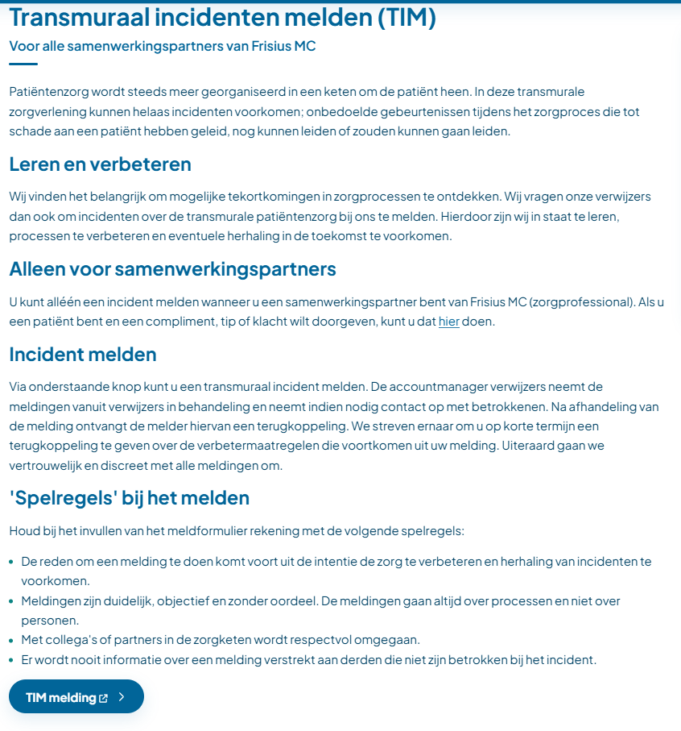
Waar vind u het formulier?
www.frisiusmc.nl
  pagina Verwijzers › Frisius MC.
  Onderaan deze pagina vindt u de link naar het meldformulier.

Slide 6
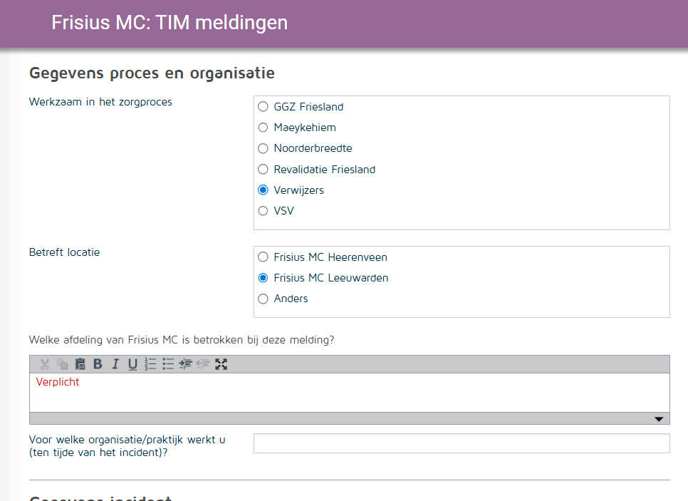
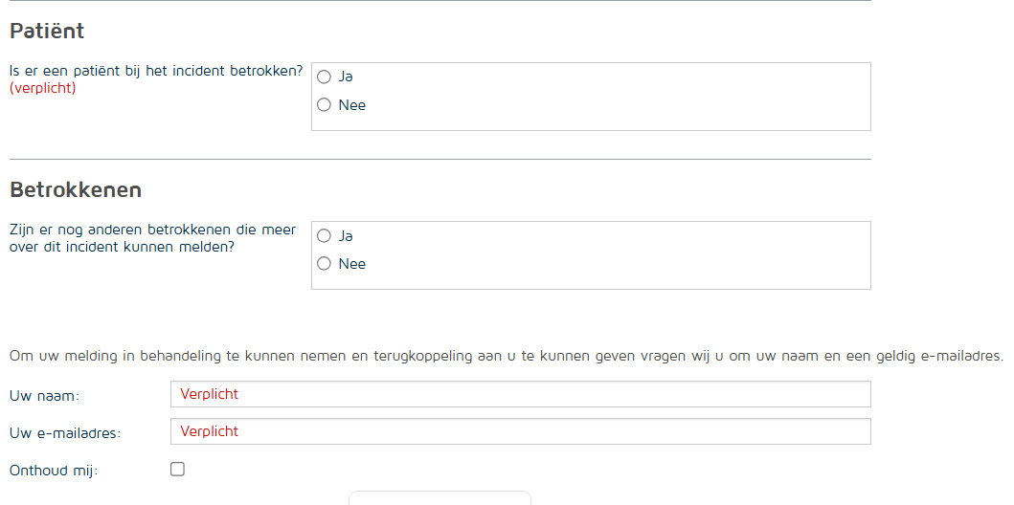
Formulier invullen
Meerdere opties, met uitklapvelden per onderwerp

Slide 7
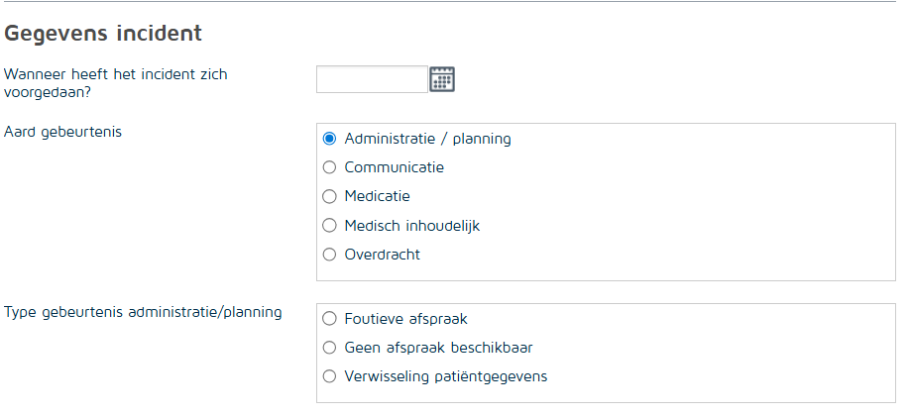
Administratie

Slide 8
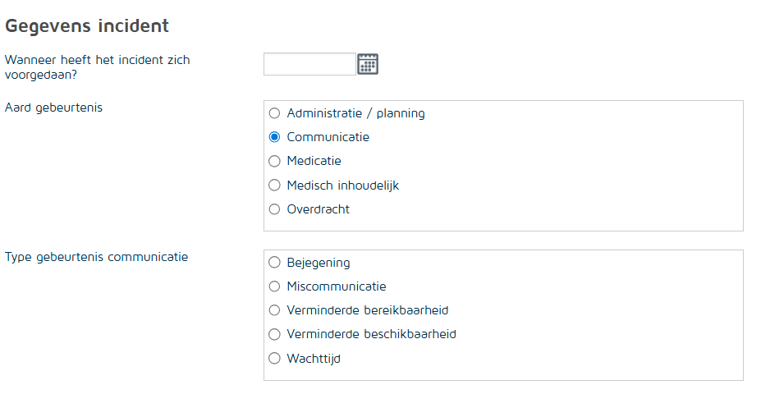
Communicatie

Slide 9
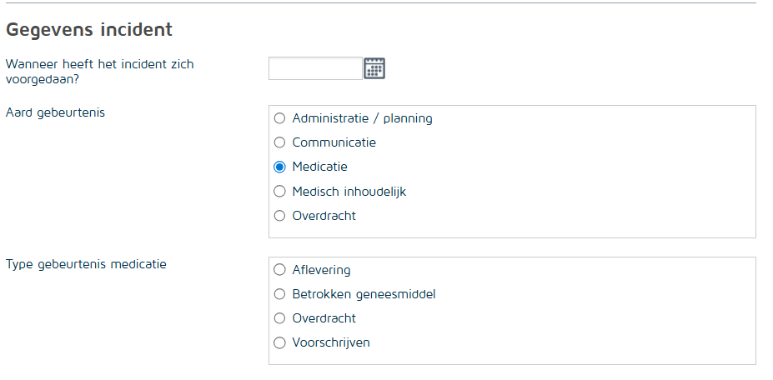
Medicatie

Slide 10
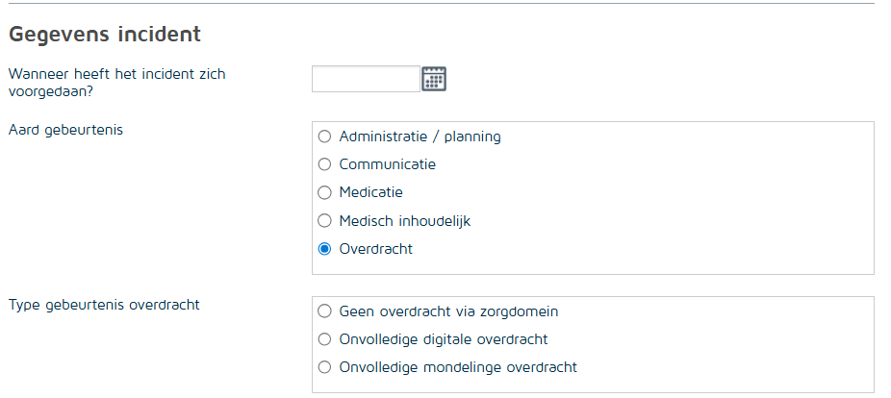
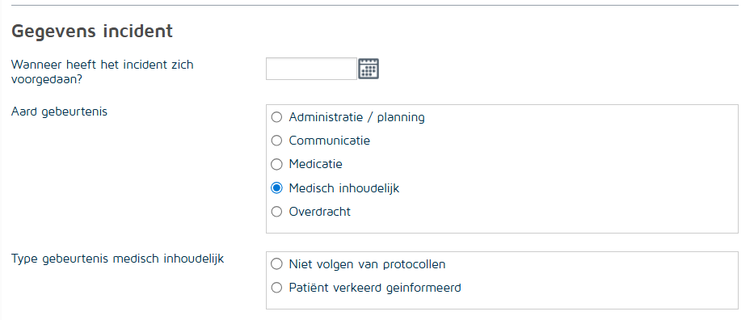
Medisch inhoudelijk

Slide 11
Overdracht

Slide 12
Tot slot
De Centrale Meldingscommissie kijkt naar type meldingen die het meest voorkomen + acties
De MCC coördinator leest mee en kijkt naar ‘rode draden’ om deze om te zetten naar acties die de samenwerking versterken

